Slide 1
1 沁园春·雪
九年级语文人教版·上册
毛泽东
授课人：XXXX

Slide 2
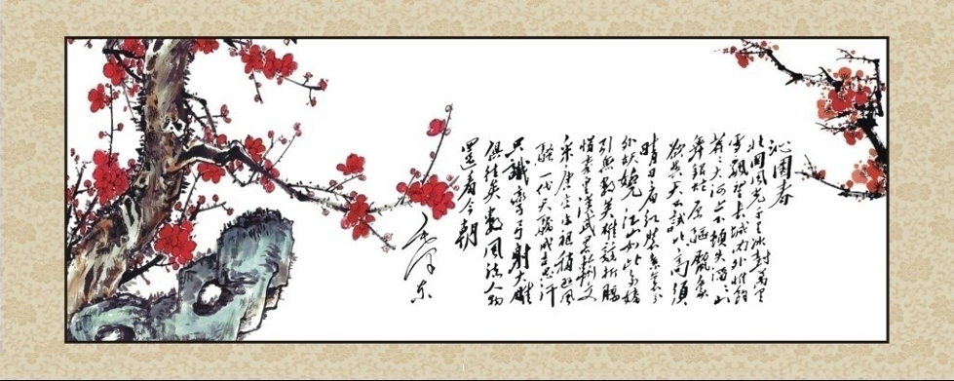
一、新课引入
北方冬天的雪，纷纷扬扬地飘落，它覆盖着原野、山峰、村庄、道路。漫天皆白，玉龙飞舞，引得古往今来无数文人墨客诗兴大发。毛泽东同志既是一位伟大的革命家，同时也是一位杰出的诗人，那么，在他的笔下，这个被冰雪覆盖的世界，又有一番怎样的情趣呢？今天我们一起来欣赏他的《沁园春·雪》。

Slide 3
二、新课讲解
解析题目
词又叫长短句、诗余、曲子词等。原来可以合乐演唱，句式长短不一。乐谱失传后，只剩下词牌，词牌就是词的调子，每个词牌规定了这首词的字数、句数、平仄声调和韵脚，所以写词又叫做“填词”。词牌名与词牌没有必然的联系。
《沁园春》这个词牌规定114个字，分上下两阕，上阕13句，下阕12句，句号处必须压韵。“沁园”相传是东汉明帝女儿沁水公主的园林，曾被外戚窦宪夺取，后人作诗以咏其事。

Slide 4
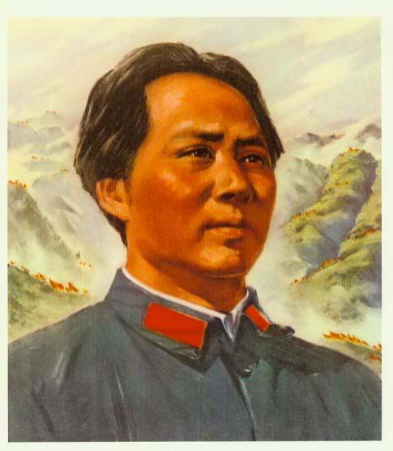
二、新课讲解
作者简介
毛泽东： （1893—1976），字润之，笔名子任。1893年12月26日生于湖南湘潭韶山冲一个农民家庭。中国人民的领袖，马克思主义者，伟大的无产阶级革命家、战略家和理论家，中国共产党、中国人民解放军和中华人民共和国的主要缔造者和领导人，诗人，书法家。中国共产党中央军事委员会主席（1936～1976），中国共产党中央政治局主席（1943～1945）和中央委员会主席（1945～1976），中华人民共和国中央人民政府主席（1949～1954）和中华人民共和国主席（1954～1959）。1976年9月9日在北京逝世。主要作品有《矛盾论》《论持久战》等，词作代表还有《沁园春·长沙》《蝶恋花·答李淑一》等。

Slide 5
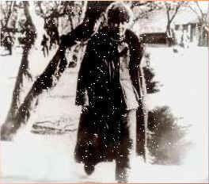
二、新课讲解
写作背景
《沁园春·雪》写于1936年2月。当时，遵义会议确立了毛泽东同志在全党的领导地位。毛泽东同志率领长征部队胜利到达陕北之后，领导全党展开了反抗日本帝国主义的伟大斗争。在陕北清涧县，毛泽东同志曾于一场大雪之后攀登到海拔千米、白雪覆盖的塬[yuán]上视察地形，欣赏“北国风光”，过后饱含激情地写下了这首气吞山河的壮丽诗篇。

Slide 6
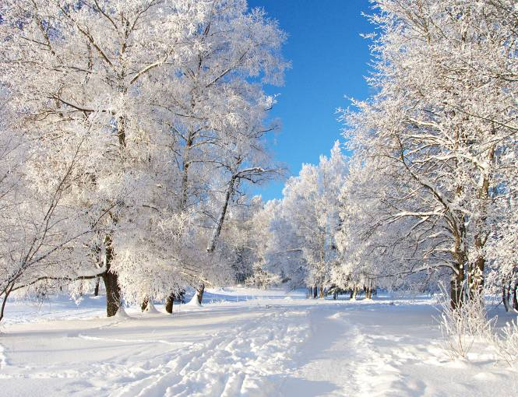
二、新课讲解
读准字音
沁园春（ ） 红装素裹（ ） 稍逊（ ） 成吉思汗（ ） 折腰（ ） 今朝（ ）
分（ ）外 妖娆（ ）
数风流人物（ ） 风骚 （ ）
qìn
guǒ
xùn
hán
zhé
zhāo
fèn
ráo
shǔ
sāo
多音字
zhé
折腰
zhāo
今朝
shé
折本
朝
折
cháo
朝廷
zhē
折腾

Slide 7
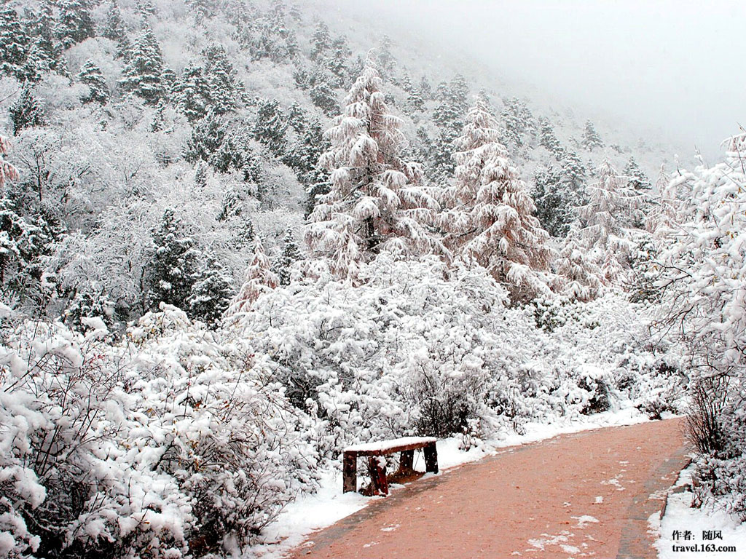
二、新课讲解
朗读指导
沁园春 ﹒雪
毛泽东
北国/风光，
千里/冰封，
万里/雪飘。
望/长城内外，
惟余/莽莽;
大河/上下，
顿失/滔滔。
上阕
山舞/银蛇，
原驰/蜡象，
欲/与天公试比高。
须/晴日，
看/红妆素裹，
分外/妖娆。

Slide 8
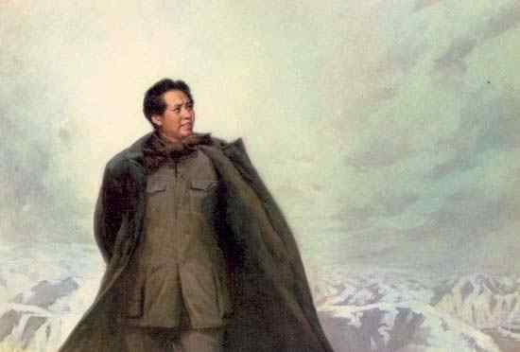
二、新课讲解
朗读指导
下阕
江山/如此多娇，
引/无数英雄竞折腰。
惜/秦皇汉武，
略输/文采;
唐宗/宋祖，
稍逊/风骚。
一代/天骄,
成吉思汗,
只识/弯弓射大雕。
俱/往矣，
数/风流人物，
还看/今朝。

Slide 9
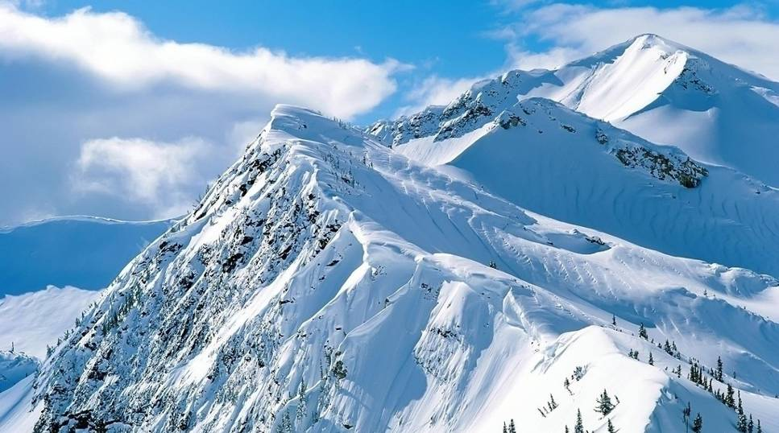
二、新课讲解
整体感知
1.用简要的语言概括上下两阕的主要内容。
上阕:
下阕:
2.上下阕之间有一句过渡句，请迅速找出并说说它的作用。
过渡句：
作用：
描写北国雪景，展现祖国山河的壮丽。
由祖国山河的壮丽引出英雄人物,纵论历代英雄,抒发诗人的抱负。
江山如此多娇，引无数英雄竞折腰。
承上启下。

Slide 10
二、新课讲解
研读赏析——上阕
1.词的上阕中哪些句子总写北国雪景？这些诗句创造了一个怎样的意境？
“北国风光，千里冰封，万里雪飘”总写北国雪景。其中“北国风光”总领上片内容。“千里”“万里”互文见义，即千万里冰封，千万里雪飘，意境开阔，气魄宏大。
前三句总写雪景，把读者带进了冰天雪地、广袤无垠的天地里。创造了一个广阔博大的意境，体现了诗人雪中赏雪的豪迈情怀。

Slide 11
二、新课讲解
2.诗人对雪景的描绘，由哪个词领起？它领起的句子有哪些？
由“望”字领起。
统领的句子有：长城内外，惟余莽莽；大河上下，顿失滔滔。山舞银蛇，原驰蜡象，欲与天公试比高。
3.“山舞银蛇，原驰蜡象，欲与天公试比高”中,“山”与“原”都是静态之物，为什么要写其 “舞”“驰”？
“山舞银蛇，原驰蜡象”的动态描写都有活泼奔放的气势，加上“欲与天公试比高”一句，表现“山”“原”与天相连，更有一种奋发的态势和竞争的活力。山、原都是静止的事物，写它们“舞”“驰”是化静为动的浪漫想象，诗人情感的跃动，使他眼前的大自然也显得生气勃勃,生动活跃。

Slide 12
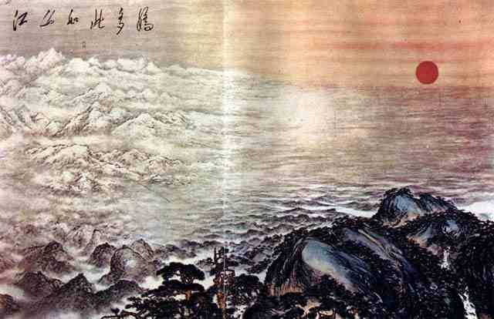
二、新课讲解
4.上阕中描写想象之景的句子是？如何理解这个句子？
想象之景的句子：“须晴日，看红装素裹，分外妖娆。”
这一句描写的是诗人想象中雪后天晴的美丽景色。“须”的意思是等到，表明天还没有晴，所以这句话是虚写。 “红装素裹”红白相衬，把万里江山比喻成一个既纯洁又热情的青春少女，十分动人。“分外妖娆” 收束上阕，对祖国热烈的赞美之情溢于言表。
这三句，既赞美了祖国大好河山，又勾画出了美好的革命理想，情景交融。

Slide 13
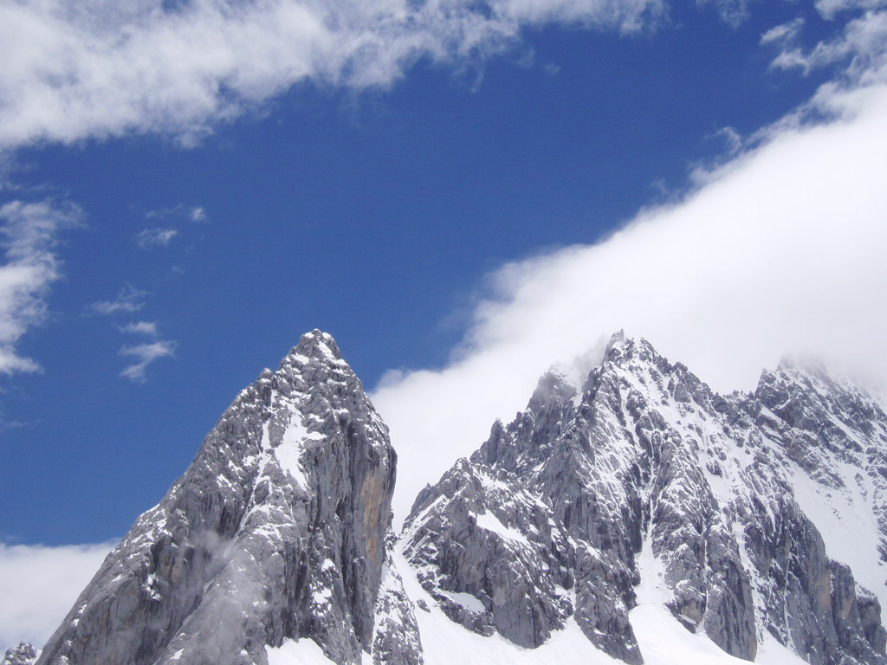
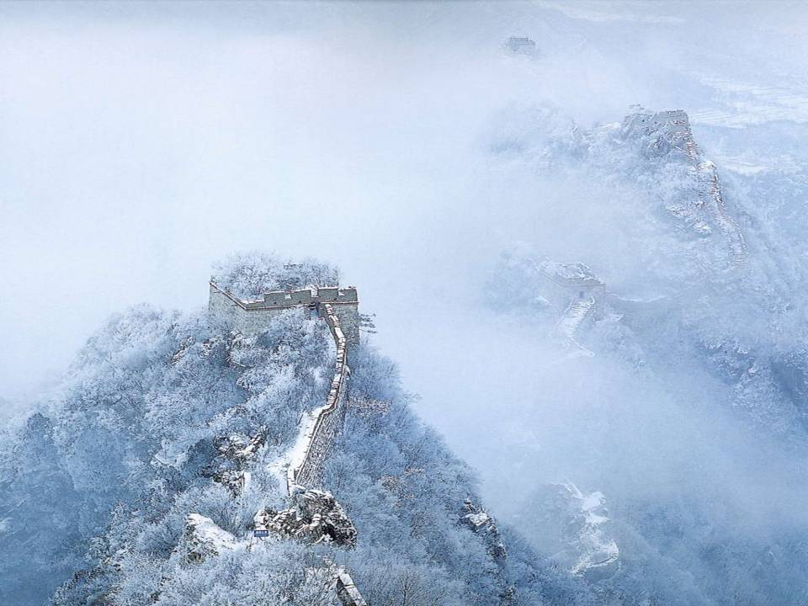
二、新课讲解
5.上阕哪几句是静景，哪几句是动景？
千里冰封
长城内外，惟余莽莽
大河上下，顿失滔滔
万里雪飘
山舞银蛇，原驰蜡象
静景
动景

Slide 14
二、新课讲解
总结上阕
上阕先总写北方雪景，然后写眼前实景，接着写 想象虚景，虚实结合，动静结合，写出了“江山如此多娇”。描绘了雄奇壮美的境界，借景抒情。
作者描写北方雪景，视野开阔，画面雄丽，气势宏大，气魄豪迈。目的是借景抒情，赞美祖国壮丽河山，抒发为祖国而奋斗的豪情壮志。

Slide 15
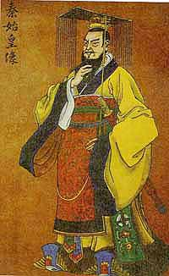
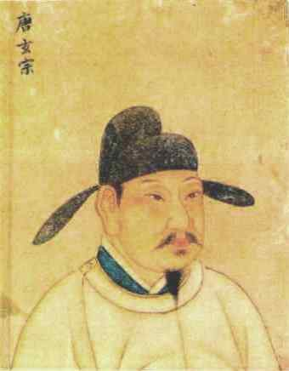
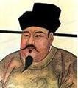
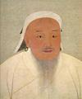
二、新课讲解
研读赏析——下阕
唐太宗
1.下阕提到了哪些英雄为江山折腰？
秦始皇（嬴政）、汉武帝（刘彻）、唐太宗、宋太祖（赵匡胤）、元太祖（铁木真）。
2.对于这些英雄人物，作者用了一个“惜”字,“惜”什么呢？
“略输文采”“稍逊风骚”“只识弯弓射大雕”。

Slide 16
二、新课讲解
3. “惜”中含有哪些意思？有什么作用？
“惜”中含褒，肯定他们，就是肯定中华民族是一个英雄辈出的民族；“惜”中含贬，在赞扬他们长于武功的同时，委婉指出短于文治的缺点（略输、稍逊、只识）；“惜”中寓志，“惜”并不是苛求前人，而是蕴含无产阶级后来居上的豪迈气概，及超越历代英雄人物的自信。
以“惜”字总领七个句子，展开对历代英雄人物的评论。作者于历代帝王中列举出五位很有代表性的人物，展开一幅幅历史画卷，使评论得以具体形象地展开，如同翻阅一部千秋史册，一一加以评说。“惜”一字中饱含惋惜之情而又有批判，洋溢着雄视千古的革命豪情。

Slide 17

二、新课讲解
5.如何理解“俱往矣，数风流人物，还看今朝”？
作者以“往昔”与“今朝”对比，“英雄”与“风流人物”对比，突出了“今朝”革命英雄主宰河山的历史作用。“今朝”指的是当代无产阶级革命英雄和广大的人民群众，也就是作者所说的风流人物，也包括词人自己，抒发词人伟大的政治抱负和坚定的信念。
这是全诗的主旨所在。

Slide 18
二、新课讲解
总结下阕
巧妙过渡：祖国河山是这样美好，引得古今英雄竞相为之奋斗，自然引出下文。
巧评英雄：一代代英雄皆短于“文治”。“俱往矣”宣告了旧时代的一去不复返，为下文蓄势。
豪迈论今：只有今天在中国共产党领导下的伟大中国人民，才算得上是创造历史、开拓未来的真正英雄。表现了毛泽东作为革命家的伟大抱负。

Slide 19
二、新课讲解
品析手法
1.“长城内外，惟余莽莽，大河上下，顿失滔滔。” “山舞银蛇，原驰蜡象，欲与天公试比高。”各自运用了什么修辞方法？体会其作用。
“长城内外，惟余莽莽，大河上下，顿失滔滔。”运用了夸张的修辞手法。“惟余”体现白雪覆盖的范围之广，“顿失”表现冰封速度之快。
“山舞银蛇，原驰蜡象，欲与天公试比高。”运用了比喻、拟人、对偶的修辞手法。生动形象地写出了群山和高原与天相连, 奋发的态势和竞争的活力。另外对偶的修辞使句式工整，读起来朗朗上口，更增添了一种活泼奔放的气势之美。

Slide 20
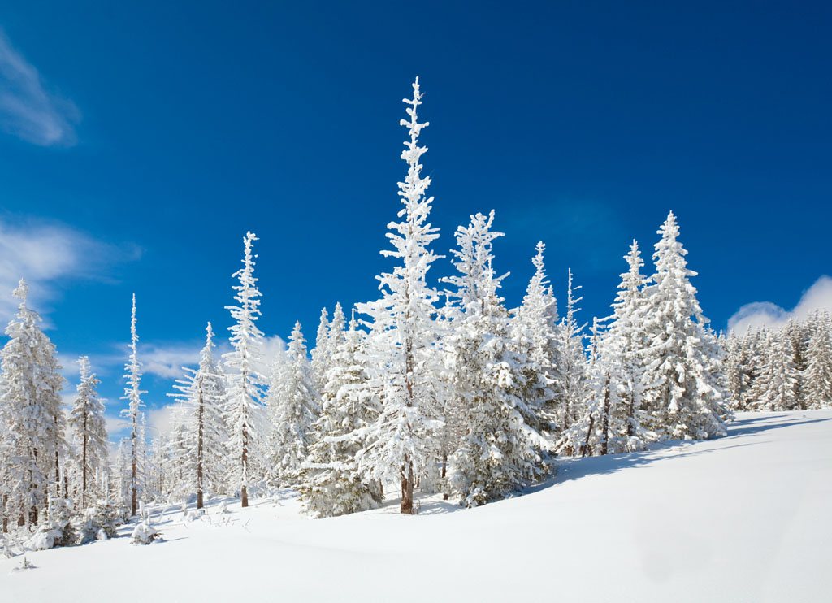
二、新课讲解
2.这首词运用了哪些表达方式？体会其作用。
这首词将写景、议论、抒情三种表达方式结合。
词的上阕是写景。有概写辽阔的北国漫天飞雪，大地冰封，也有具体描写。
下阕是议论兼抒情。由江山多娇，想到为之倾倒的
历代英雄并引出一番议论。
全词由情景相生，描写与议论结合，产生了强烈
感人的艺术效果。

Slide 21
三、归纳小结
沁园春·雪
毛泽东
描写、议论、抒情
上阕：
下阕：
描写北国风光
评论历史人物
冰封 雪飘
（总写）
热爱祖国河山
—豪迈
长城、黄河
山脉、高原
（分写）
（虚写）
红装素裹
秦皇 汉武
唐宗 宋祖
成吉思汗
略输
稍逊
只识
惜
赞颂当今英雄
——激情
全词分上下两片。上片描写北国雪景，先写眼前雪中银装世界，再写想象中红妆素裹之江山，虚实结合描绘多姿之风光，表达了诗人对祖国山河的热爱；下片由祖国山河的壮丽引出英雄人物，纵论历代英雄，抒发诗人的抱负。

Slide 22
四、强化训练
1.“唐宗宋祖，稍逊风骚” 句中的“稍逊”能否改为“全无”，为什么？
“惜秦皇汉武，略输文采” 句中的“略输”改为“尽输”，句意表达会发生怎样的变化？
“稍逊”不能改为“全无”。原句贬中含褒，肯定其文治才能并指出不足，而改词完全否定其文采。
“略输”不能改为“尽输”。文采，本指辞采、才华，就秦皇、汉武说，兼有文治的意味。略输文采，才华稍差一些。在叹惋中有褒有贬，在肯定中指出不足，改后则变为全盘否定。

Slide 23
四、强化训练
2.“江山如此多娇，引无数英雄竞折腰”中的“折腰”改为“赞美”好吗？为什么？
不好。因为诗句中的“折腰”意为倾倒的心情，并揭示出为之奋斗的动机。如果改为“赞美”，不合词的韵律，且少了形象性。
3.你从毛主席的诗歌中体会到了哪些美？
大气磅礴的意境美；超凡脱俗的人格美；深邃隽永的哲理美。

Slide 24
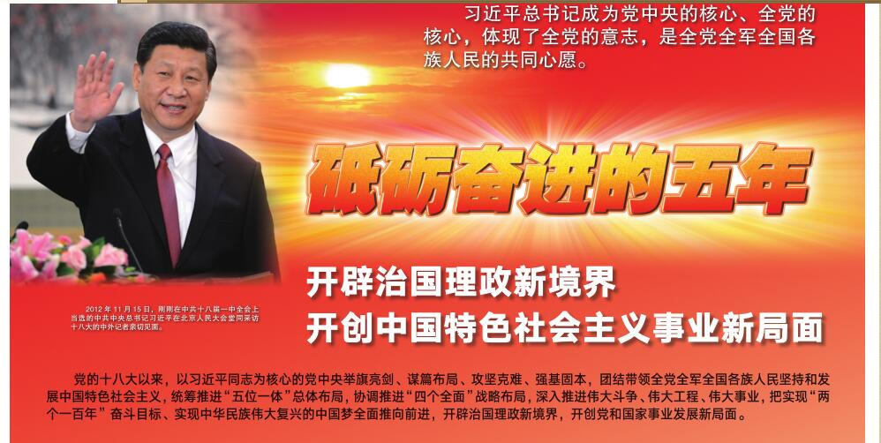
五、拓展延伸
毛泽东：伟大的无产阶级革命家、战略家、理论家、诗人； 近代以来中国伟大的爱国者和民族英雄；党的第一代中央领导集体的核心，领导中国人民彻底改变自己命运和国家面貌的一代伟人。
邓小平：所倡导的“改革开放”及“一国两制”政策理念，改变了20世纪后期的中国，也影响了世界。
习近平：“中国梦”“社会主义核心价值观”“一带一路”。
一定会让中国强大起来！
为实现中华民族伟大复兴的中国梦不懈奋斗!

Slide 25
五、拓展延伸
独立寒秋，
湘江北去，
橘子洲头。
看万山红遍，
丛林尽染；
漫江碧透，
百舸争流。
鹰击长空，
鱼翔浅底，
万类霜天竞自由。
怅寥阔，
问苍茫大地，
谁主沉浮？
携来百侣曾游，
忆往昔峥嵘岁月稠。
恰同学少年，
风华正茂；
书生意气，
挥斥方遒。
指点江山，
激扬文字，
粪土当年万户侯。
曾记否，
到中流击水 ，
浪遏飞舟？
沁园春 · 长沙
毛泽东

Slide 26
五、拓展延伸
关于雪的诗词
燕山雪花大如席，片片吹落轩辕台。————唐·李白《北风行》
白雪却嫌春色晚，故穿庭树作飞花。————唐·韩愈《春雪》
忽如一夜春风来，千树万树梨花开。————唐·岑参《白雪歌送武判官归京》
孤舟蓑笠翁，独钓寒江雪。————唐·柳宗元《江雪》
云横秦岭家何在？雪拥蓝关马不前。————唐·韩愈《左迁至蓝关示侄孙孙湘》
野营万里无城郭，雨雪纷纷连大漠。——————唐·李颀《古从军行》

Slide 27
六、布置作业
1.课下朗读毛泽东诗词，并摘抄自己喜欢的句子。
2.发挥想象，用自己的话描绘一下诗人笔下的北国雪景图，并谈谈你的感受。

